Slide 1
Candra Wira Mahendra
4210171012

Slide 2
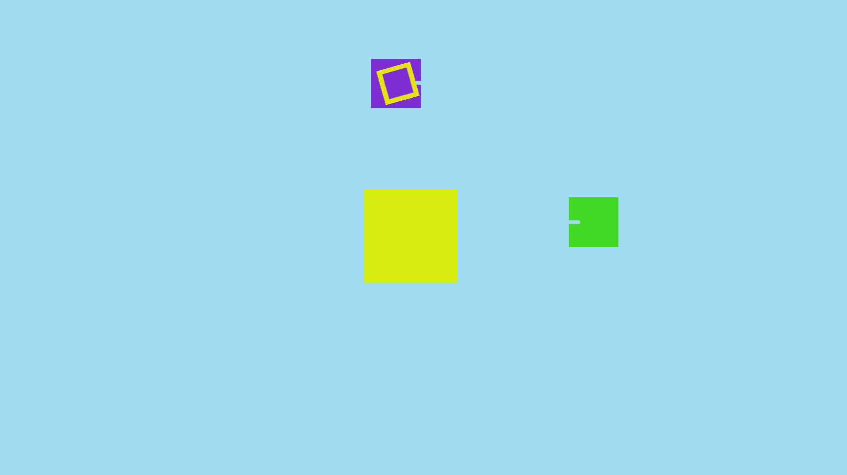
That’s My Crown!
Player 1 (dengan crown)
Area
Player 2
Obstacle
Multiplayer online (realtime) yang dimainkan oleh 2 orang untuk saling merebut mahkota dengan cara ambil kendali mahkota dalam total waktu yang ditentukan maka pemain tersebut akan menang, apabila tiap pemain saling bertabrakan maka kendali mahkota akan berganti ke pemain satu nya dan akan mulai mengkalkulasi waktu kendali mahkota.

Slide 3
Game Loop
Menu
Player joins or creates a game
Lobby
Players go back to the menu
Host Starts the game
Players win the game
Players hold the crown for the winning time
Playing the game

